Slide 1



Trường Tiểu học Thành Tô
Môn: Mĩ thuật
LỚP 1
Giáo viên: Trương Trung Phương

Slide 2
Kiểm tra đồ dùng học tập:
-Vở tập vẽ 1
- Màu vẽ
- Bút chì, tẩy

Slide 3
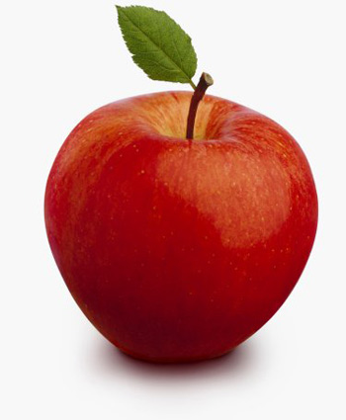
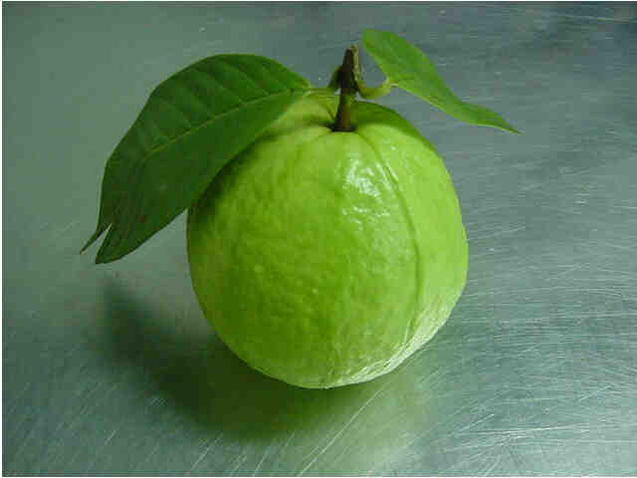

Slide 4
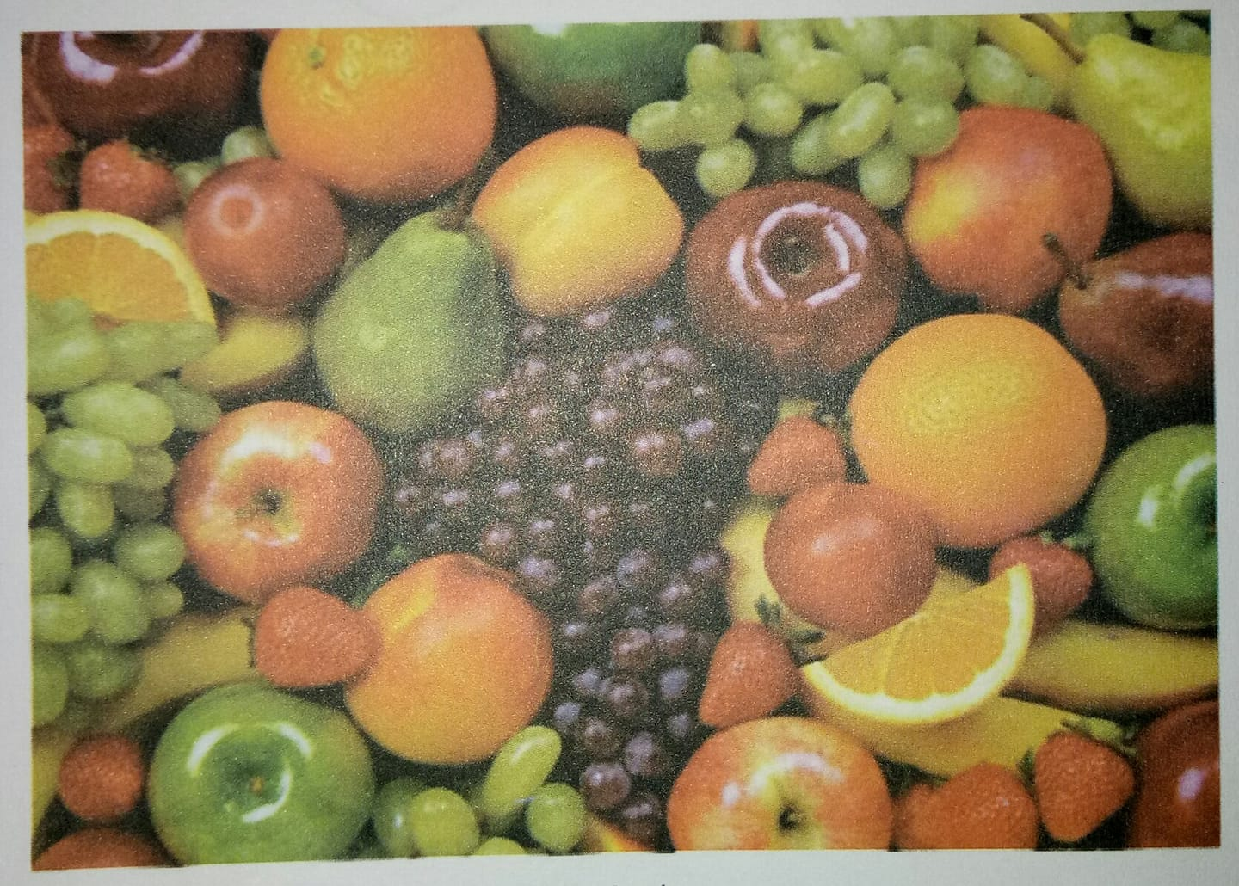
Hoạt động Mĩ thuật:
Bài 6: Vẽ hoặc nặn quả dạng hình tròn
( Trang: 18)
1. Quan sát và tìm hiểu:

Slide 5
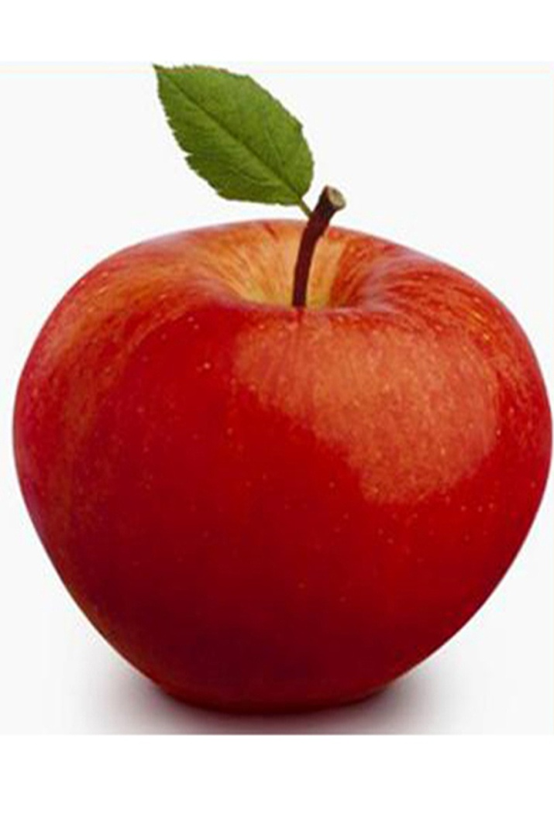
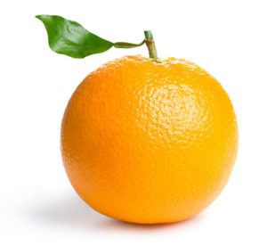
1. Quan sát và tìm hiểu:

Slide 6
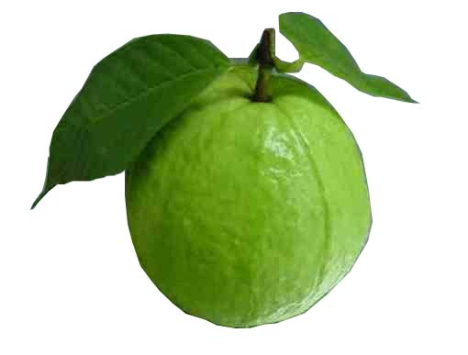
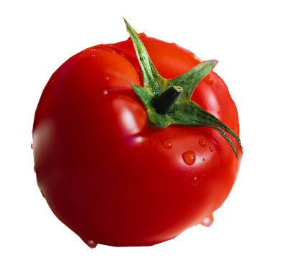
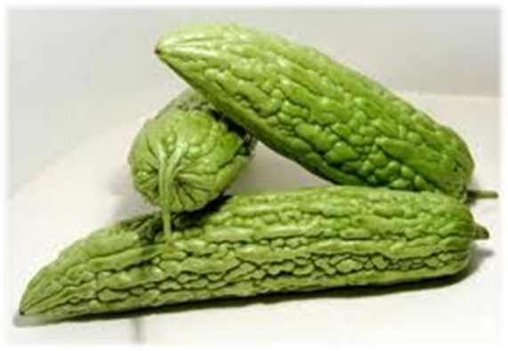
Hình dáng của quả nào khác những quả còn lại?

Slide 7
1. Quan sát và tìm hiểu
Hãy kể những quả dạng tròn mà em biết?

Slide 8
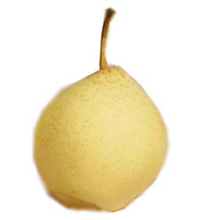
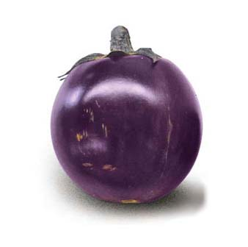
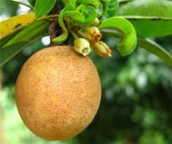
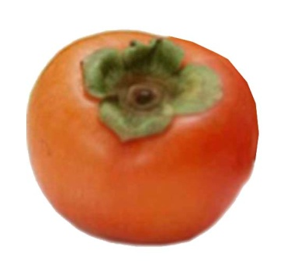
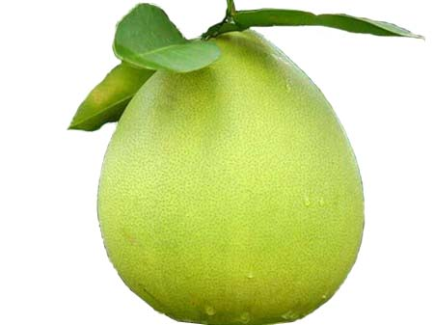
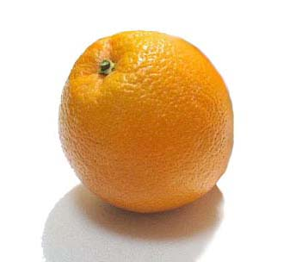
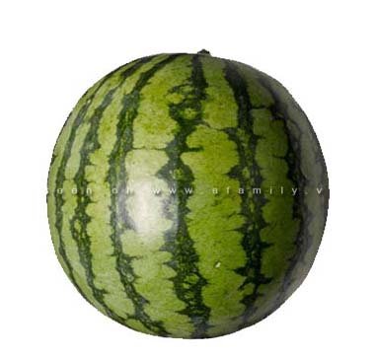
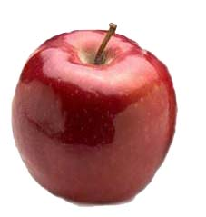
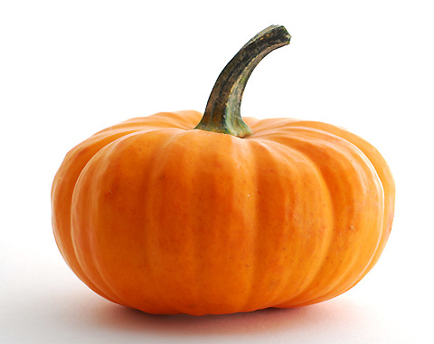
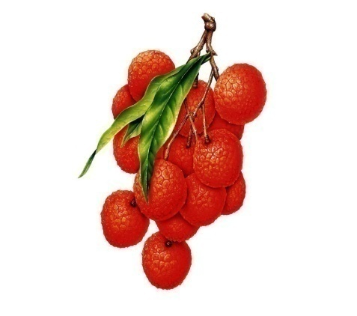

Slide 9
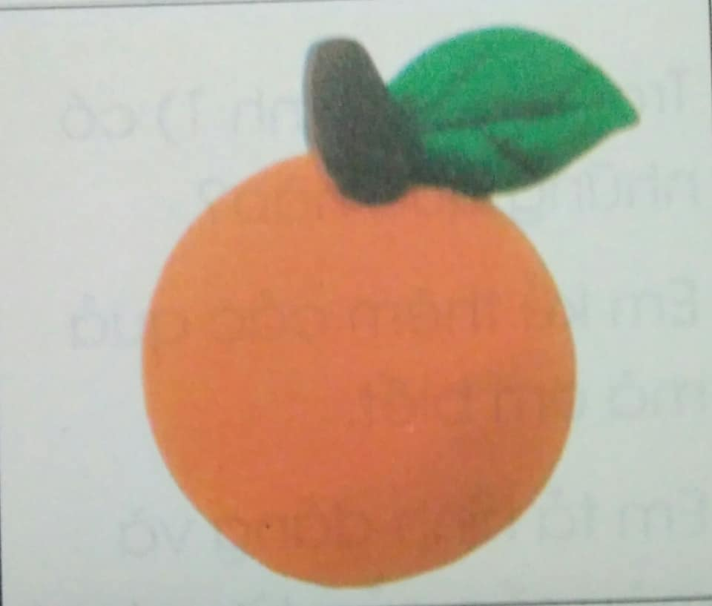
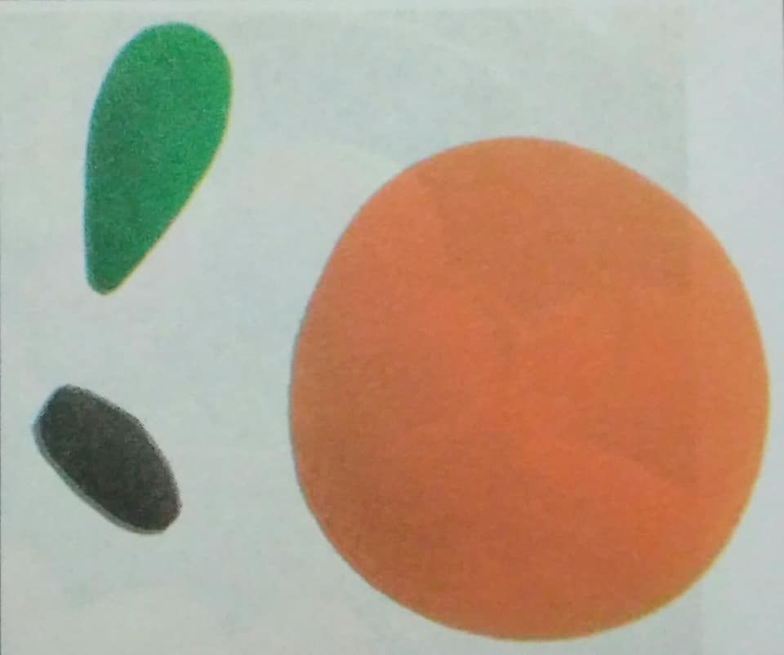
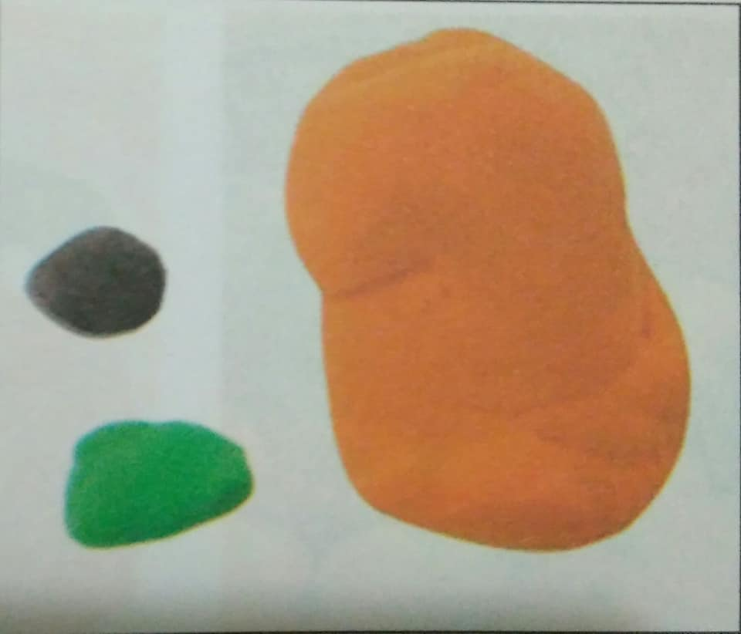
2. Cách nặn quả.
Bước 1: Nhào đất cho dẻo
Bước 2: Tạo thành hình quả, nặn thêm chi tiết
Bước 3: Ghép các chi tiết, hoàn thiện quả

Slide 10
2. Cách vẽ quả.
Bước 1: Vẽ hình quả
Bước 2: Vẽ chi tiết
Bước 3: Vẽ màu

Slide 11
2. Cách vẽ quả.
Bước 1: Vẽ hình quả
Bước 2: Chỉnh sửa hình quả
Bước 3: Vẽ màu vào quả và tô kín màu nền

Slide 12

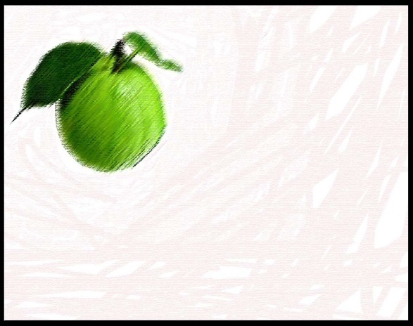
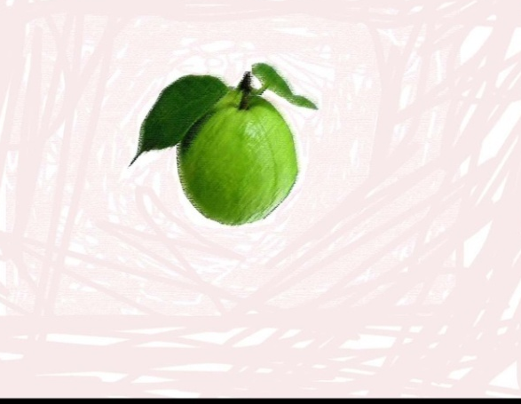
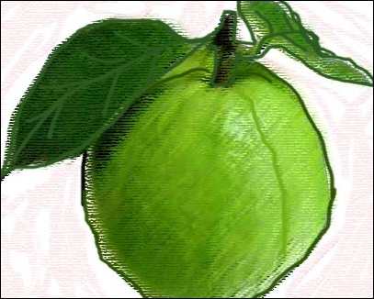
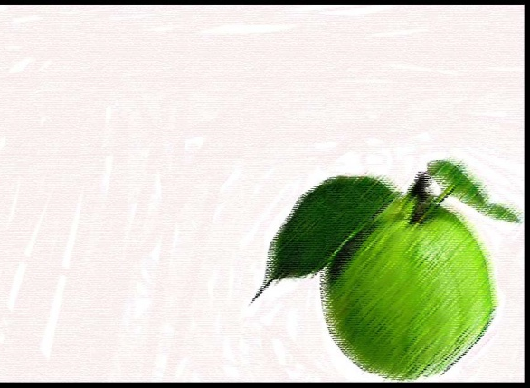
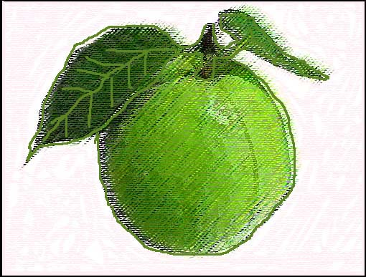
Cách sắp xếp bố cục
1
2
3
5
4
Hình quả nào cân đối vừa với khung?

Slide 13
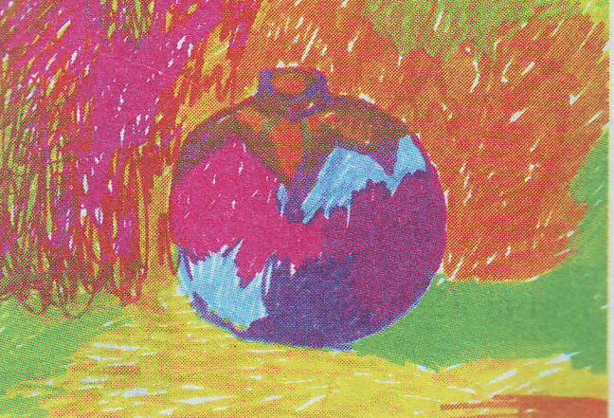
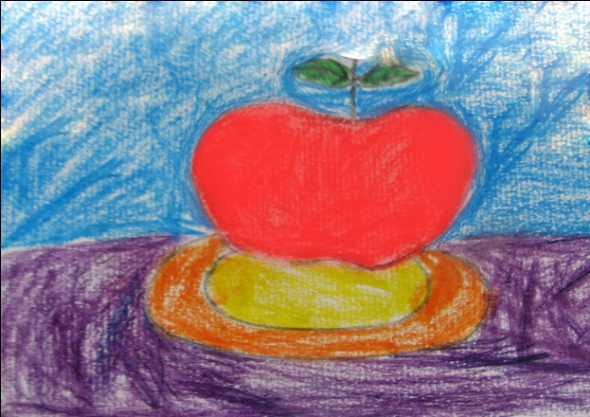
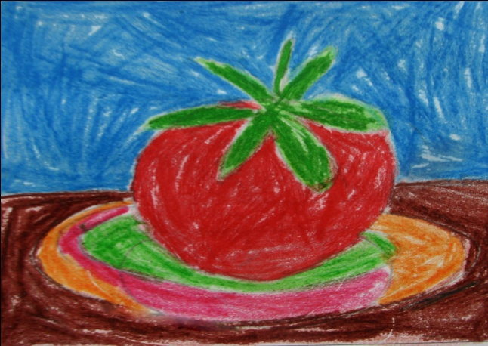
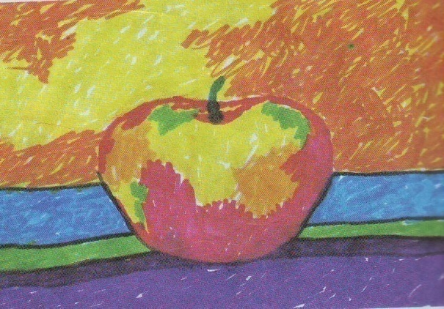
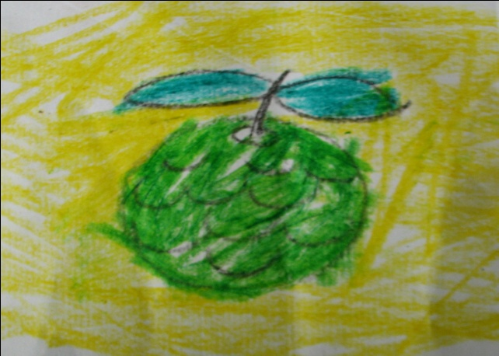
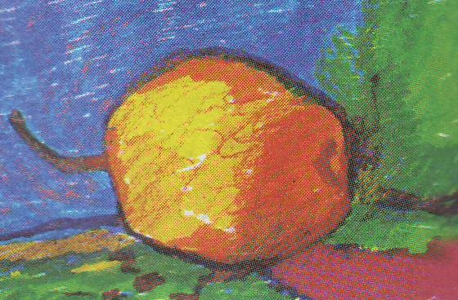

Một số bài vẽ đẹp của các bạn học sinh năm trước

Slide 14
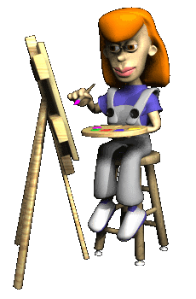
3. Thực hành:
Vẽ quả dạng tròn mà em thích

Slide 15
Nhận xét- đánh giá
+ Hình vẽ
+ Màu sắc

Slide 16


Giờ học đã kết thúc
Xin c¶m ¬n c¸c thÇy c« gi¸o vÒ dù

